Slide 1
Installasi Laravel

Slide 2
Enviroment
Sebelum menggunakan Laravel kita harus menyiapkan terlebih dahulu lingkungan development kita. Setelah itu kita akan belajar membuat project laravel baru dan melakukan konfigurasi awal terhadapnya. Langkah pertama yang kita lakukan adalah menyiapkan lingkungan development kita. Hal ini terkait denganpersyaratan minimal sistem yang dibutuhkan oleh Laravel dan instalasi tool-tool pendukung sesuai dengan sistem operasi kita.
Notes:
Persyaratan sistem laravel memiliki beberapa persyaratan sistem yang harus dipenuhi agar bisa berjalan yaitu:
PHP >= 7.3.0
OpenSSL PHP Extension.
PDO PHP Extension.
Mbstring PHP Extension.
Tokenizer PHP Extension.
XML PHP Extension.
Ctype PHP Extension.
JSON PHP Extension.
Database MySQL, PostgreSQl atau database lainnya.
Composer untuk mendownload dependensi PHP.

Slide 3
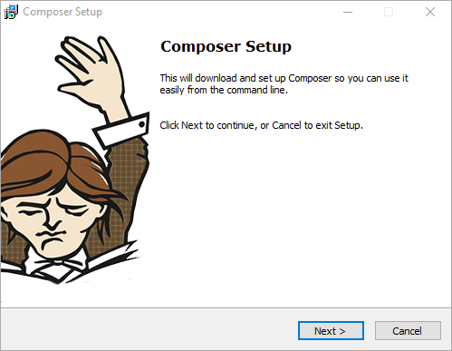
Composer(1)
Notes:
Sebelum menginstall Laravel kita membutuhkan composer. Composer adalah perangkat software untuk mengelola dependensi di PHP. Composer mengizinkan kita untuk menginstall dan mengelola modul-modul yang dibutuhkan dalam proses pengembangan aplikasi berbasis website. Instalasi composer dapat dilakukan dengan mudah, namun bagi sebagian orang, hal ini cukup merepotkan. Oleh karena itu pada kesempatan ini kita akan membahas cara install composer di Windows.
Instalasi composer dapat dilakukan dengan beberapa langkah mudah:
Download file installer.
Download file installer composer dengan mengakses. link: https://getcomposer.org/Composer-Setup.exe, atau kunjungi halaman download resminya: https://getcomposer.org/download/
Jalankan file installer.
Jalankan file installer tersebut.

Slide 4
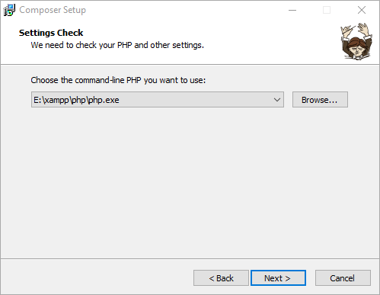
Composer(2)
Notes:
Langkah Selanjutnya kita akan diminta untuk menentukan lokasi file php (file php.exe) yang akan digunakan pada command line (PHP CLI- Command Line Interface). File tersebut biasanya berada di dalam folder php. Jika kita menggunakan XAMPP, misal E:\xampp, maka lokasi file ini ada di dalam E:\xampp\php, contoh E:\xampp\php\php.exe

Slide 5
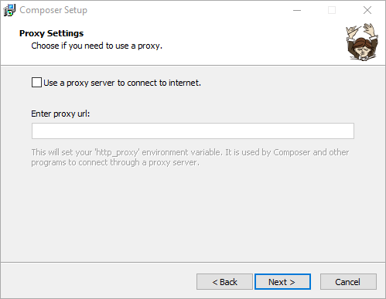
Composer(3)
Notes:
Selanjutnya Composer akan mengetes apakah php dapat diload (dijalankan) dengan baik. Selanjutnya tentukan apakah koneksi internet menggunakan proxy. Misal seperti pada sebuah kantor yang koneksi internetnya terpusat pada proxy tertentu. Jika menggunakan proxy, centang pilihan “Use a proxy server to connect to internet” dan tulis alamat proxy tersebut beserta portnya, misal: 12.13.65.250:8080. Jika kita tidak menggunakan proxy maka langkah ini kita bisa kita abaikan.

Slide 6
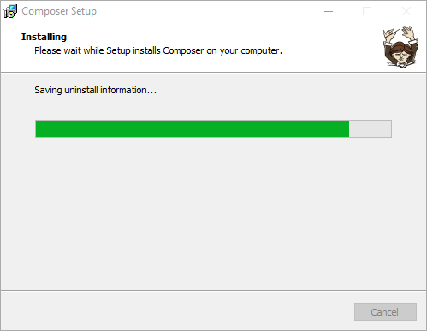
Composer(4)
Notes:
Langkah selanjutnya muncul jendela review settings yang akan dijalankan. Klik Install untuk melanjutkan.
Langkah selanjutnya Iistaller akan mendownload Composer dan komponen terkait kemudian menginstallnya pada komputer
Selanjutnya akan terdapat jendela pemberitahuan bahwa telah terjadi perubahan pada Windows environment. Perubahan ini dimaksudkan agar composer dapat dijalankan pada command prompt.

Slide 7
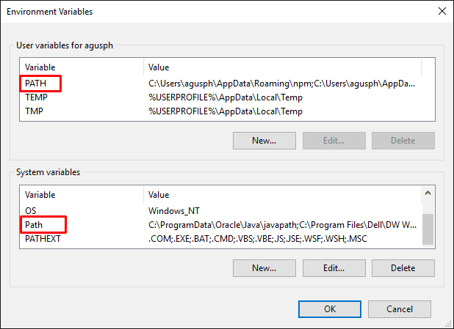
Composer(5)
Notes:
Selanjutnya akan ada dua variabel yang ditambahkan pada sistem environment:
Pada bagian “User variables” yaitu variabel PATH dengan value lokasi binary composer (C:\Users\nasrul\AppData\Roaming\Composer\vendor\bin).
Bagian System Variables yaitu pada variable Path dengan value lokasi file php.exe (E:\xampp\php).

Slide 8
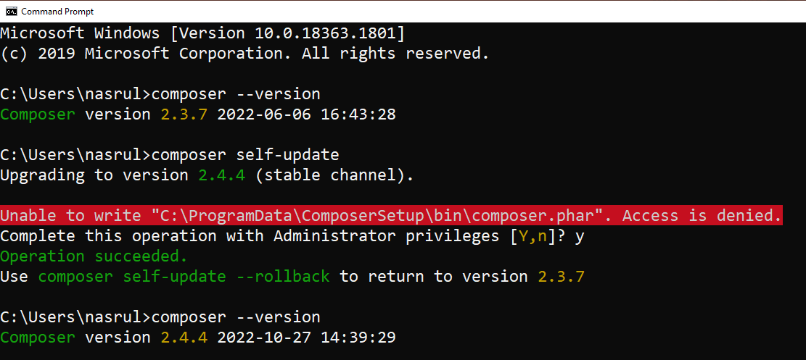
Composer(6)
Notes:
Selanjutnya tes apakah composer sudah terinstall dengan baik. Buka command prompt dan jalankan perintah:
composer –version
Setelah perintah tersebut dieksekusi maka akan tampillah versi composer yang telah kita install.

Slide 9
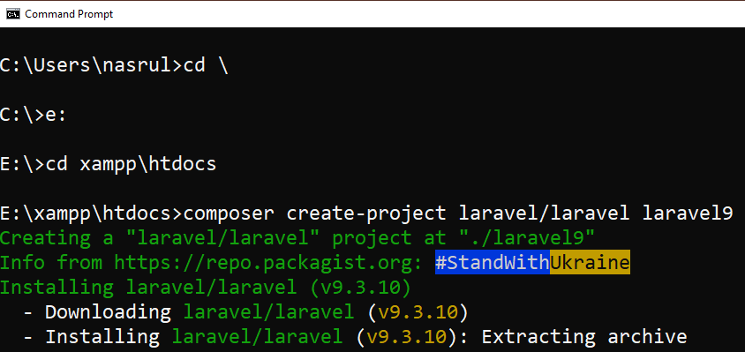
Instalasi Laravel
Notes:
Setelah kita menginstall XAMPP dan Composer, berikut ini adalah langkah-langkah untuk melakukan installasi Laravel:
Buka terminal/CMD.
Masuk ke folder Document Root web server Anda, misal di windows di C:\xampp\htdocs
Lakukan ketikkan perintah: composer create-project --prefer-dist laravel/laravel laravel9
Setelah dieksekusi perintah tersebut maka secara otomatis akan mendownload project aplikasi Laravel melalui internet.
Kelebihan menggunakan perintah di atas:
Singkat, cukup satu langkah.
Kekurangan menggunakan perintah di atas:
Perlu koneksi internet yang stabil untuk mendowloand berbagai pustaka/library lainnya.
Relatif membutuhkan waktu yang lama.

Slide 10
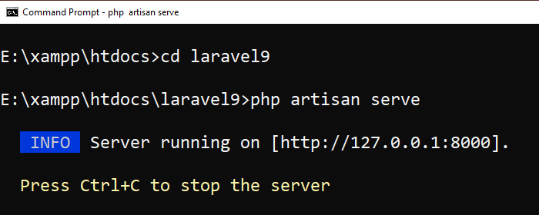
Tes Hasil Instalasi Laravel(1)

Slide 11
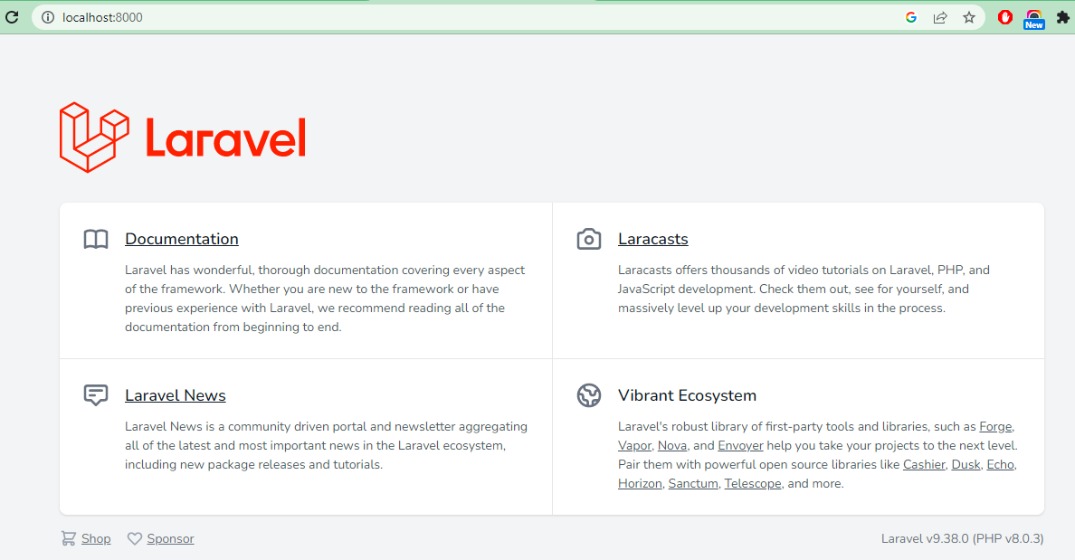
Tes Hasil Instalasi Laravel(2)
Notes:
Setelah kita berhasil melakukan perintah di CMD: php artisan server, langkah selanjutnya adalah membuka aplikasi Laravel melalui browser dengan langkah-langkah sebagai berikut:
Hidupkan service apache/web server Anda.
Buka salah satu web browser kesukaan Anda, misal: Google Chrome atau Firefox
Pada alamat web/url ketikkan: http://localhost:8000/
Selamat Anda sudah berhasil melakukan installasi aplikasi framework Laravel.

Slide 12
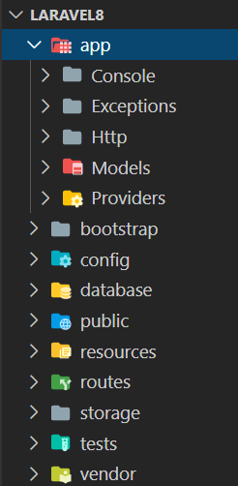
Struktur Folder Laravel
Notes:
Jika kita buka folder Laravel, maka kita akan menemukan folder dan file sebagai berikut:
app/
Folder ini digunakan untuk menyediakan tempat default untuk menyimpan kode yang sudah ditulis atau dikonfigurasi. Pada folder ini lah kita meletakan semua kode projek aplikasi yang dimulai dari konfiguasi, logic dan sebagainya.
boostrap/
Folder ini berisi tentang file-file prosedur untuk framework laravel. Dalam folder ini terdapat beberapa file yang hanya boleh diedit oleh pengguna laravel yang sudah berpengalaman.
config/
Folder ini merupakan folder yang berisi tentang konfigurasi baik untuk framework ataupun aplikasi anda. Selain itu anda juga dapat membuat folder sesuaidengan keinginan anda misalnya untuk menampung kelas-kelas validasi buatan Anda.
database/
Folder ini merupakan tempat untuk menyimpan keperluan basisdatabaik untuk migrasi (migration) maupun untuk memasukan data ke basisdata (seeds).
vendor/
Folder ini berisi vendor-vendor atau ekstension dari proses installasi melalui composer.
public/
Folder ini berisi assets yang kita gunakan untuk meyimpan file-file CSS, Javascript, Image ataupun file-file yang diperlukan (biasanya kaitannya erat dengan View – untu membangun frontend).
resources/
Folder ini berisi view untuk tampilan web framework Laravel Anda.

Slide 13
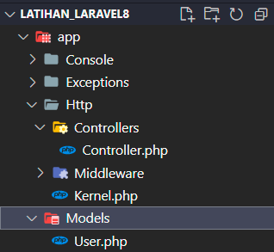
Struktur Folder Laravel - App
Notes:
Jika kita buka folder app pada project Laravel, maka kita akan menemukan folder-folder dan file sebagai berikut:
app/
folder ini digunakan untuk menyediakan tempat default untuk menyimpan kode yang sudah ditulis atau dikonfigurasi. Pada folder ini lah kita meletakan semua kode projek aplikasi yang dimulai dari konfiguasi, logic dan sebagainya. Di dalam folder app juga terdapat beberapa folder dan file yang akan dijelaskan di bawah ini:
Http/Controllers/
folder ini digunakan untuk menyimpan kelas-kelas PHP controllerAnda. Dengan menggunakan controller maka anda dapat memisahkan logika aplikasianda dalam beberapa kelas PHP.

Slide 14
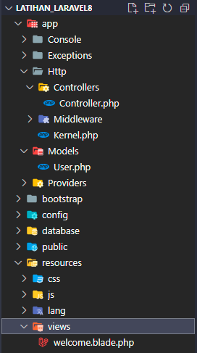
MVC Laravel
Notes:
MVC di laravel secara konsep tidak jauh berbeda dengan konsep MVC secara umum. Setiap komponen MVC telah disediakan folder khusus di aplikasi laravel kecuali model. Pada Laravel Framework MVC-nya terletak pada berikut ini:
Controller berada di folder app/Http/Controllers
View berada di folder resources/views.
View berfungsi untuk meletakkan kode tampilan ke pengguna aplikasi.
Di file view ini lah kita letakkan kode html, css, dan javascript bukan di controller, route atau model. File view bisa mengakses variabelyang dilempar dari controller action seperti pada bahasan Controller. Pada aplikasi Laravel baru, tersedia satu file view yaitu welcome.blade.php, silahkan dibuka pada resources/views/welcome.blade.php. File tersebut berisi kode html, css, javascript, dan beberapa sintaks blade.

